Slide 1
Data Structure
复旦大学软件学院

Slide 2
Lecture 4
树

Slide 3
Part I
线索二叉树

Slide 4
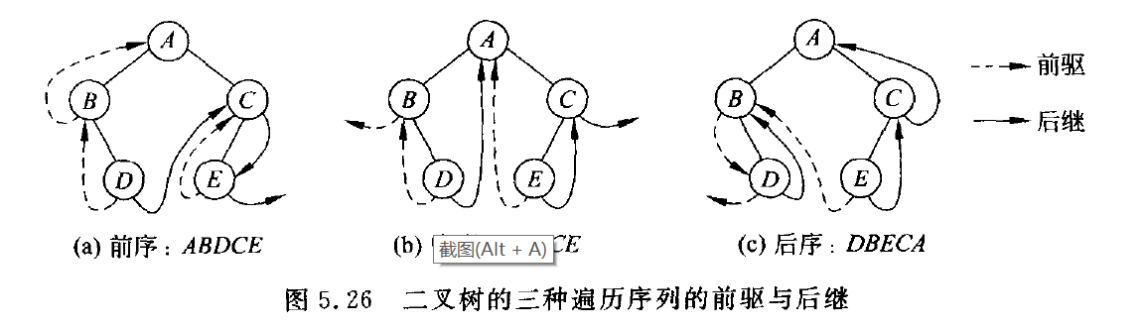
线索二叉树的定义
线索：指示前驱与后继的指针
线索二叉树：加上线索的二叉树
依靠线索，无需重新遍历便可知任一结点的前驱与后继结点

Slide 5
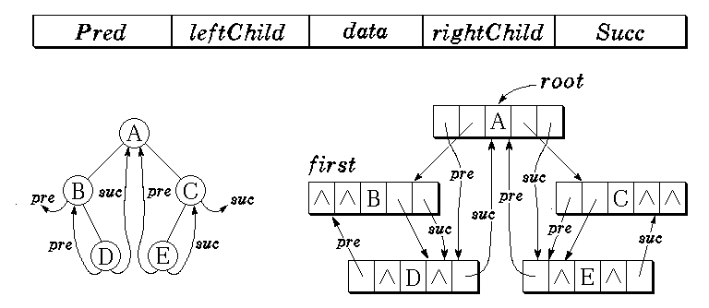
线索二叉树的两种实现思路
思路一：在原二叉链表中增加前驱和后继指针域
缺点：浪费空间

Slide 6
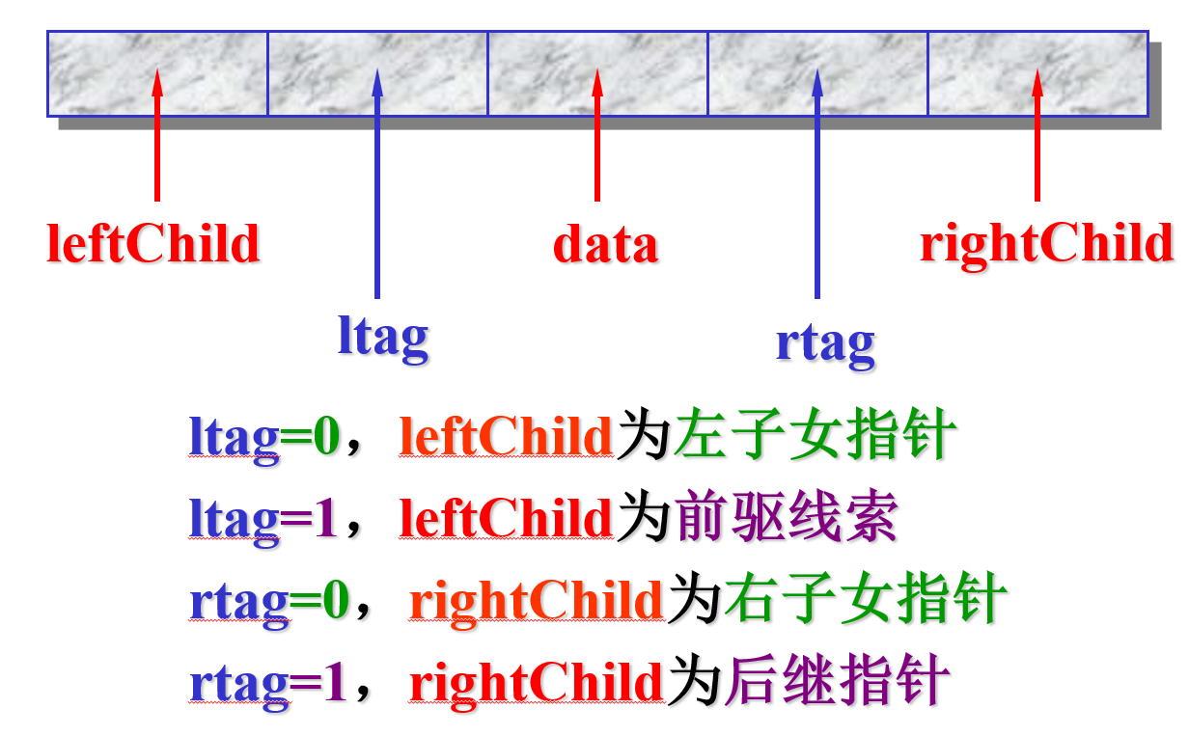
线索二叉树的两种实现思路
思路二：利用原空链域存放前驱和后继指针，另增加标志位
一般约定，利用空的leftChild域存放结点的前驱结点指针，利用空的rightChild域存放结点的后继结点指针

Slide 7
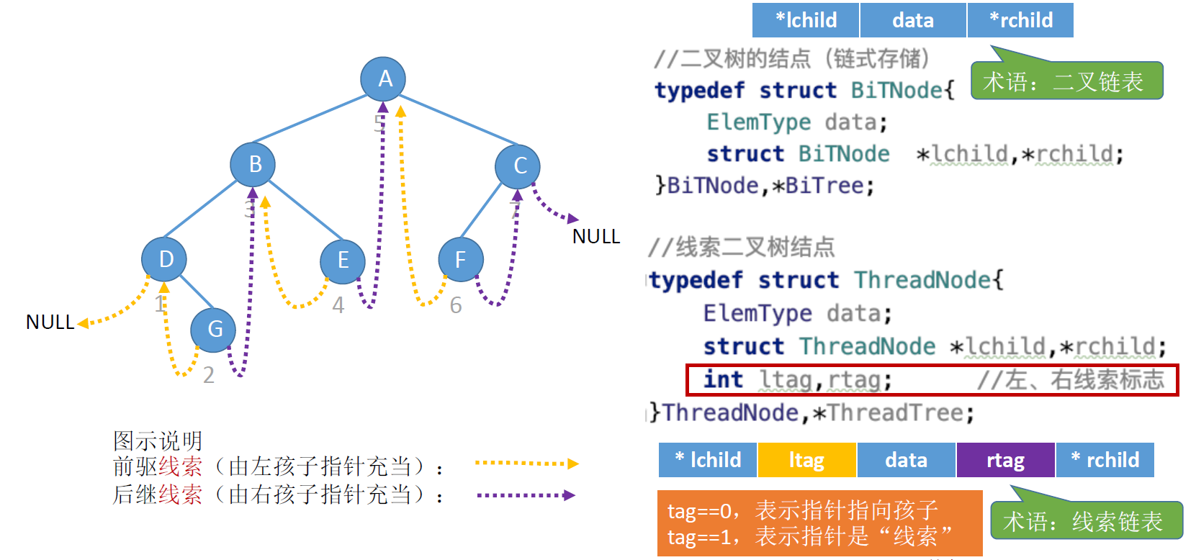
线索二叉树的存储结构

Slide 8
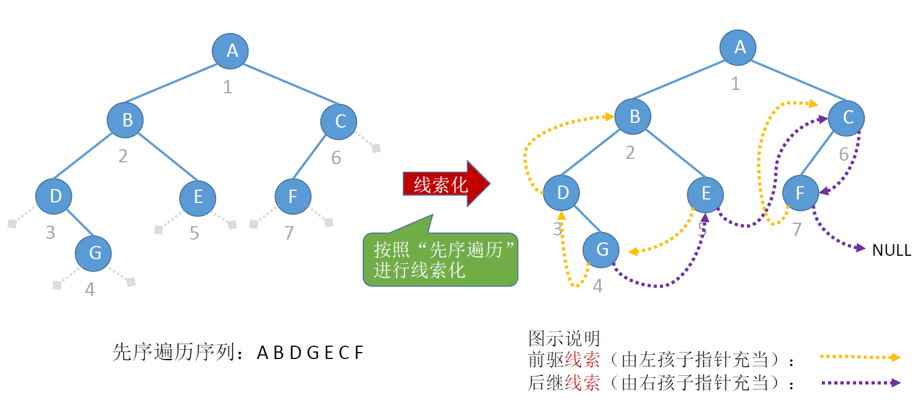
先序线索二叉树

Slide 9
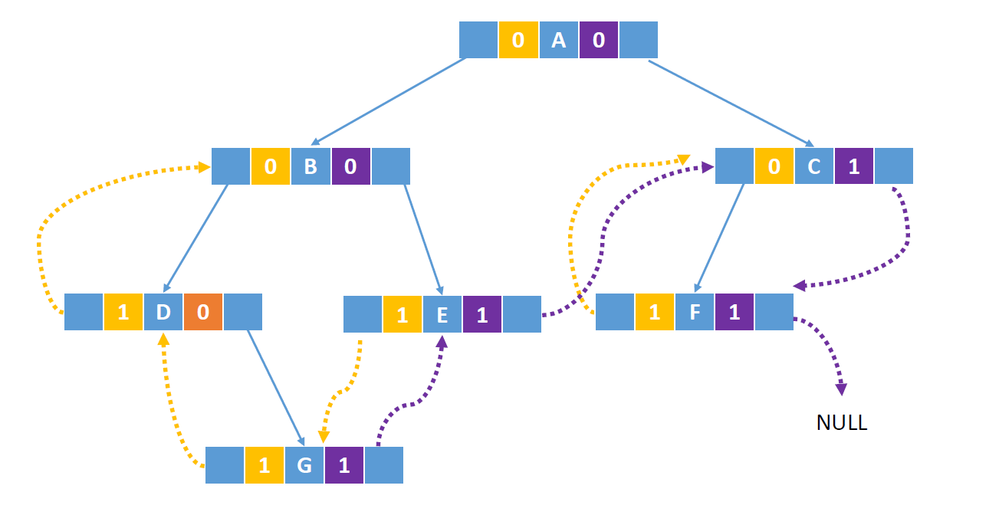
先序线索二叉树

Slide 10
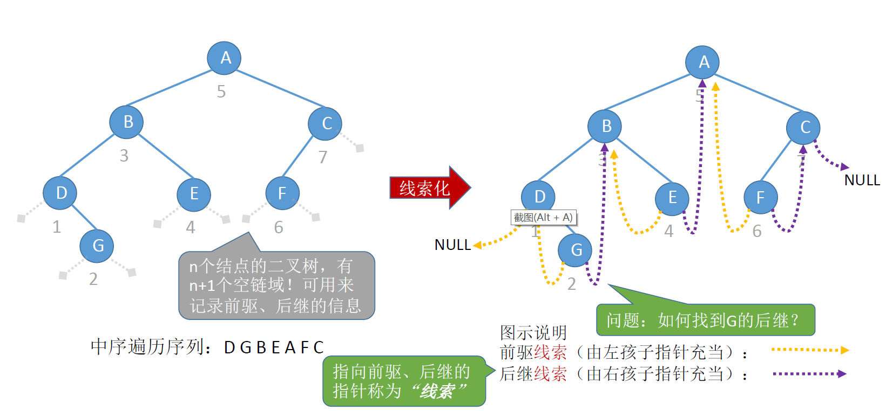
中序线索二叉树

Slide 11
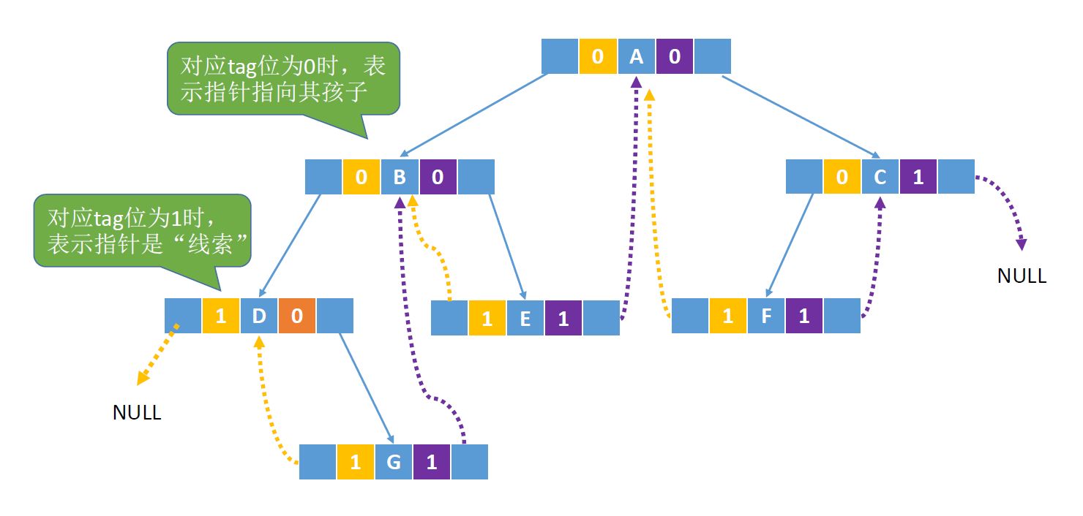
中序线索二叉树

Slide 12
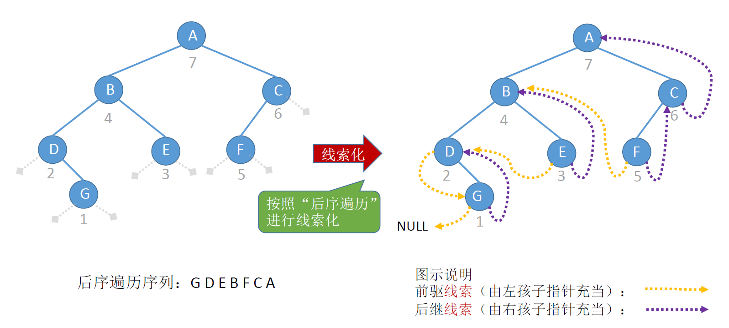
后序线索二叉树

Slide 13
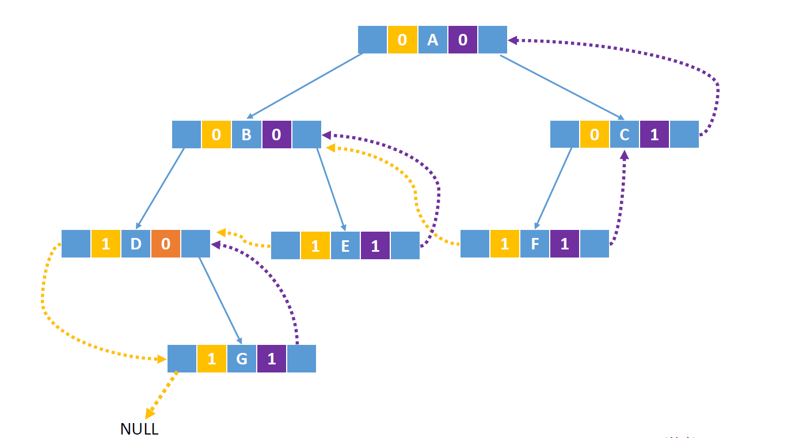
后序线索二叉树

Slide 14
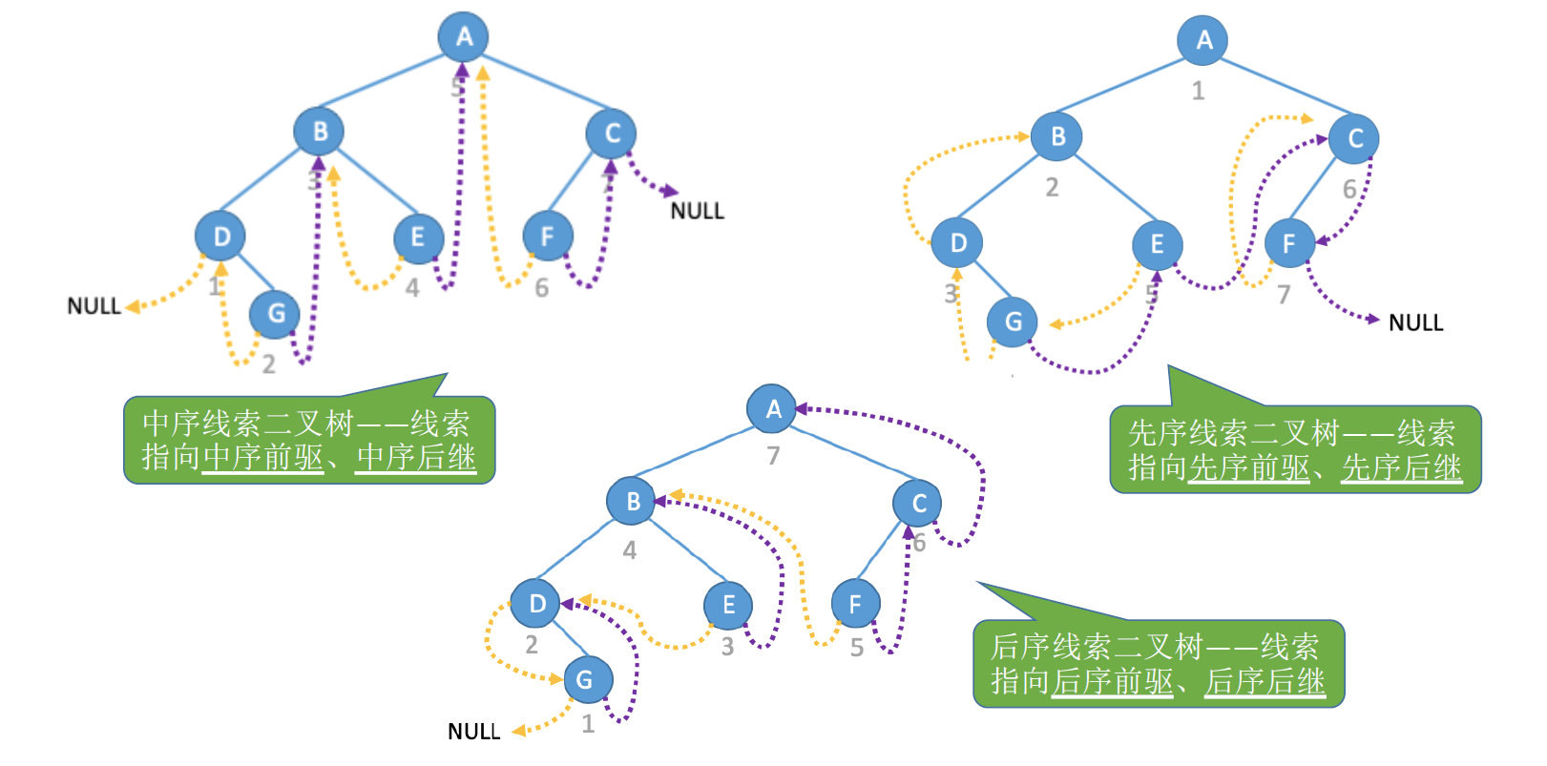
三种线索二叉树的对比

Slide 15
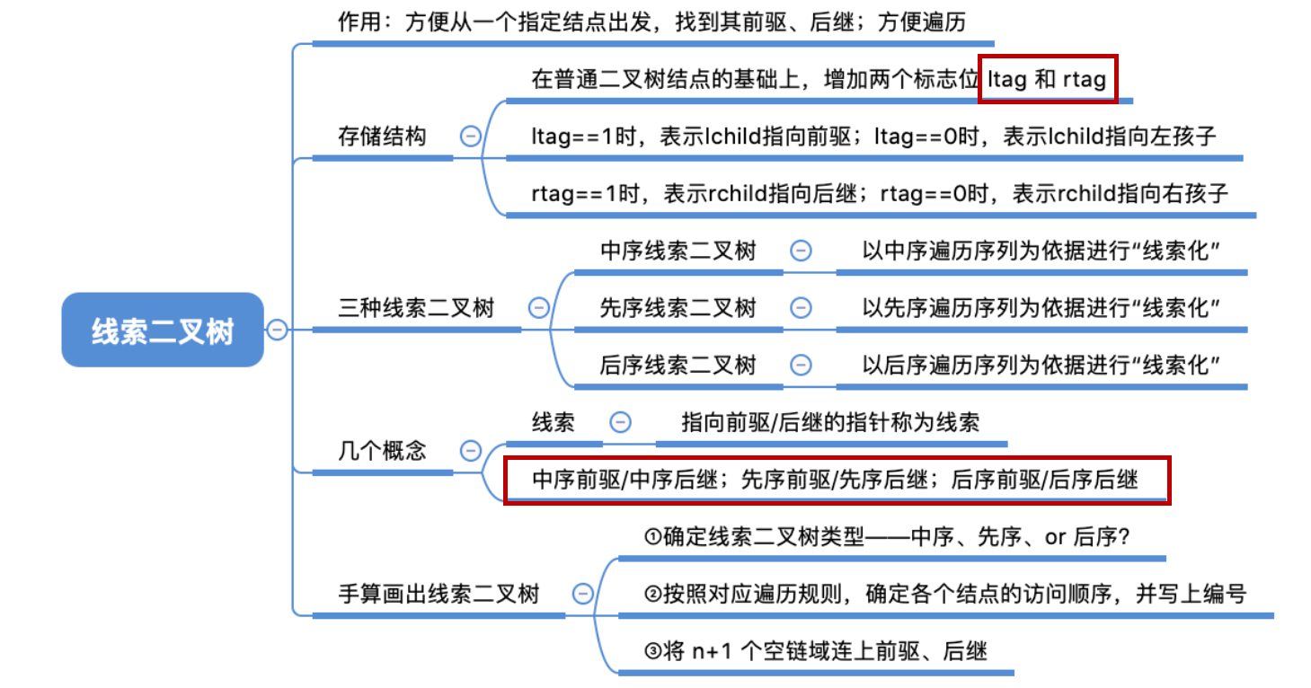
小结

Slide 16
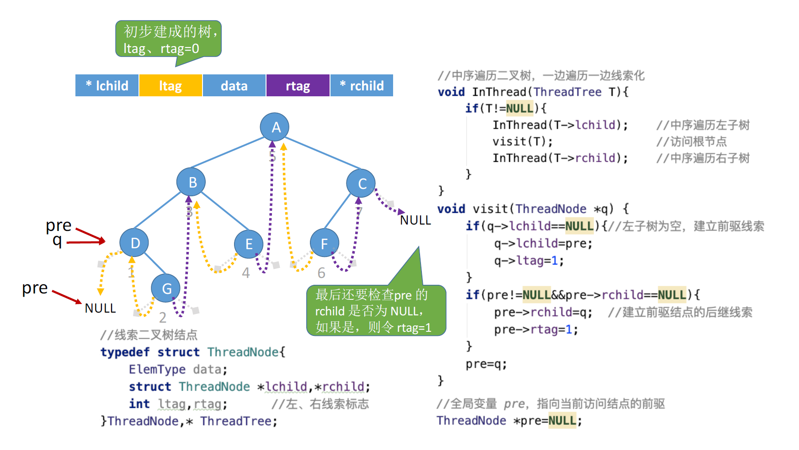
中序线索化实现

Slide 17
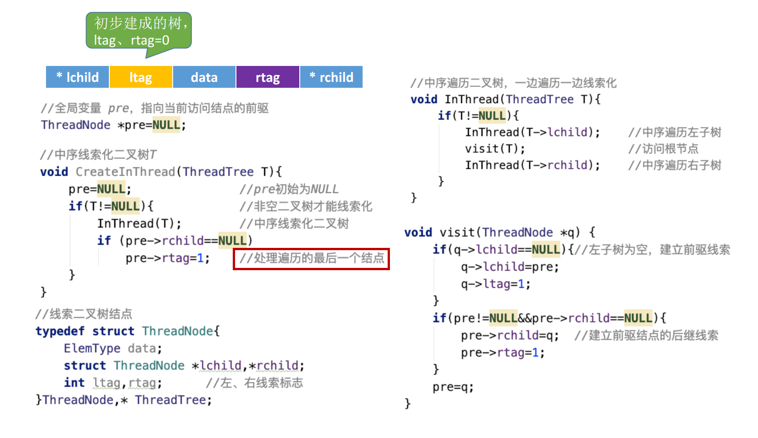
中序线索化实现
关键

Slide 18
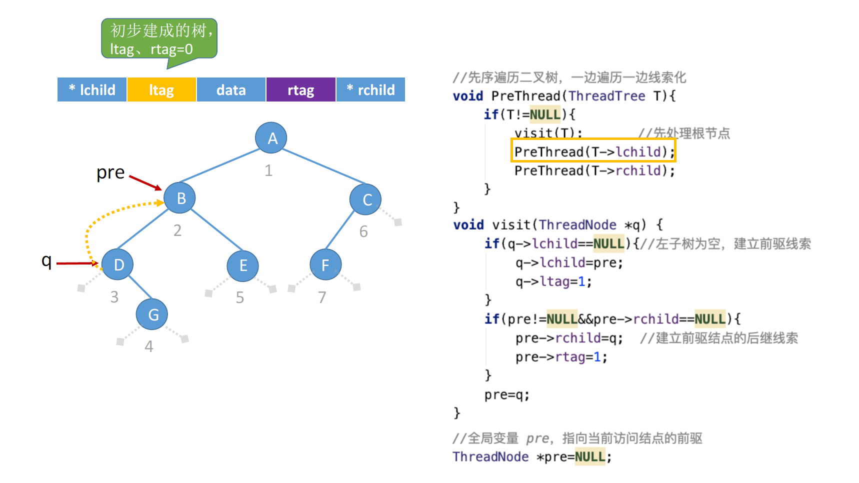
前序线索化实现

Slide 19
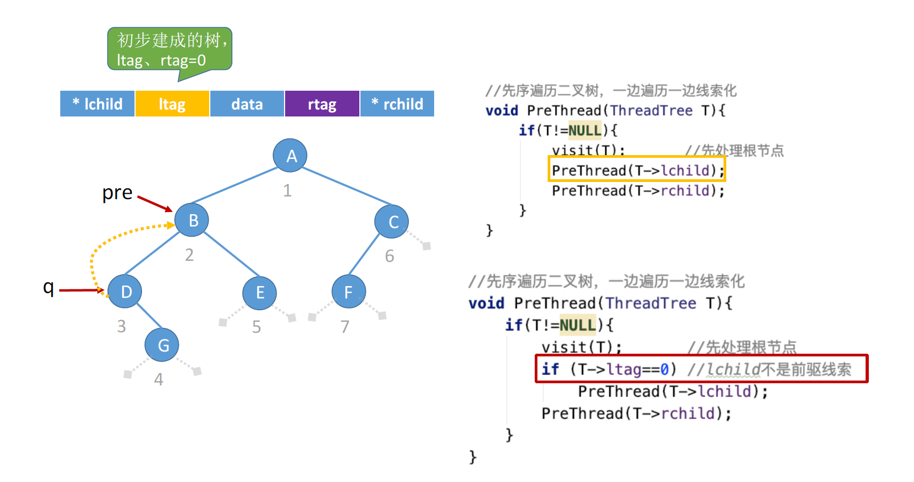
前序线索化实现

Slide 20
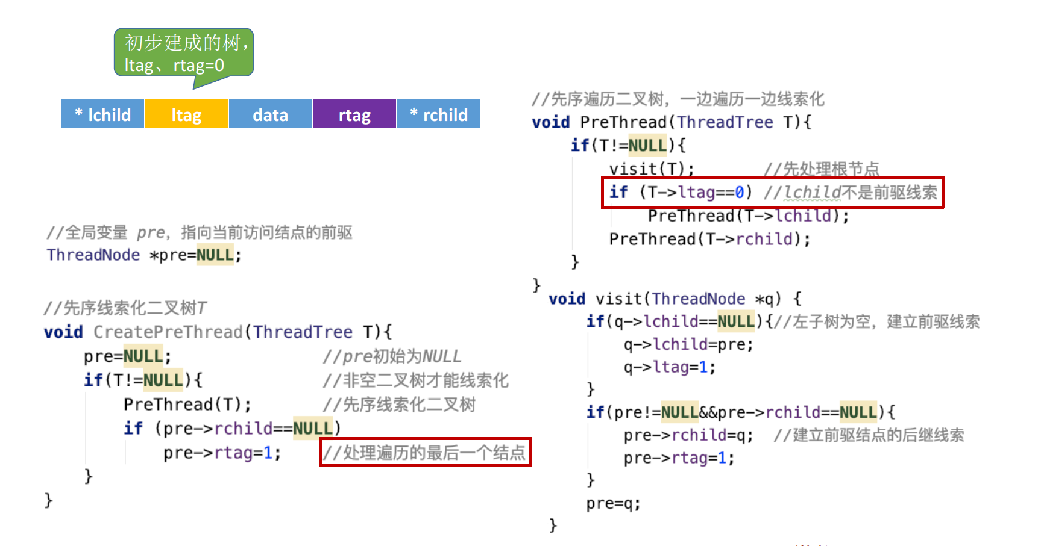
前序线索化实现

Slide 21
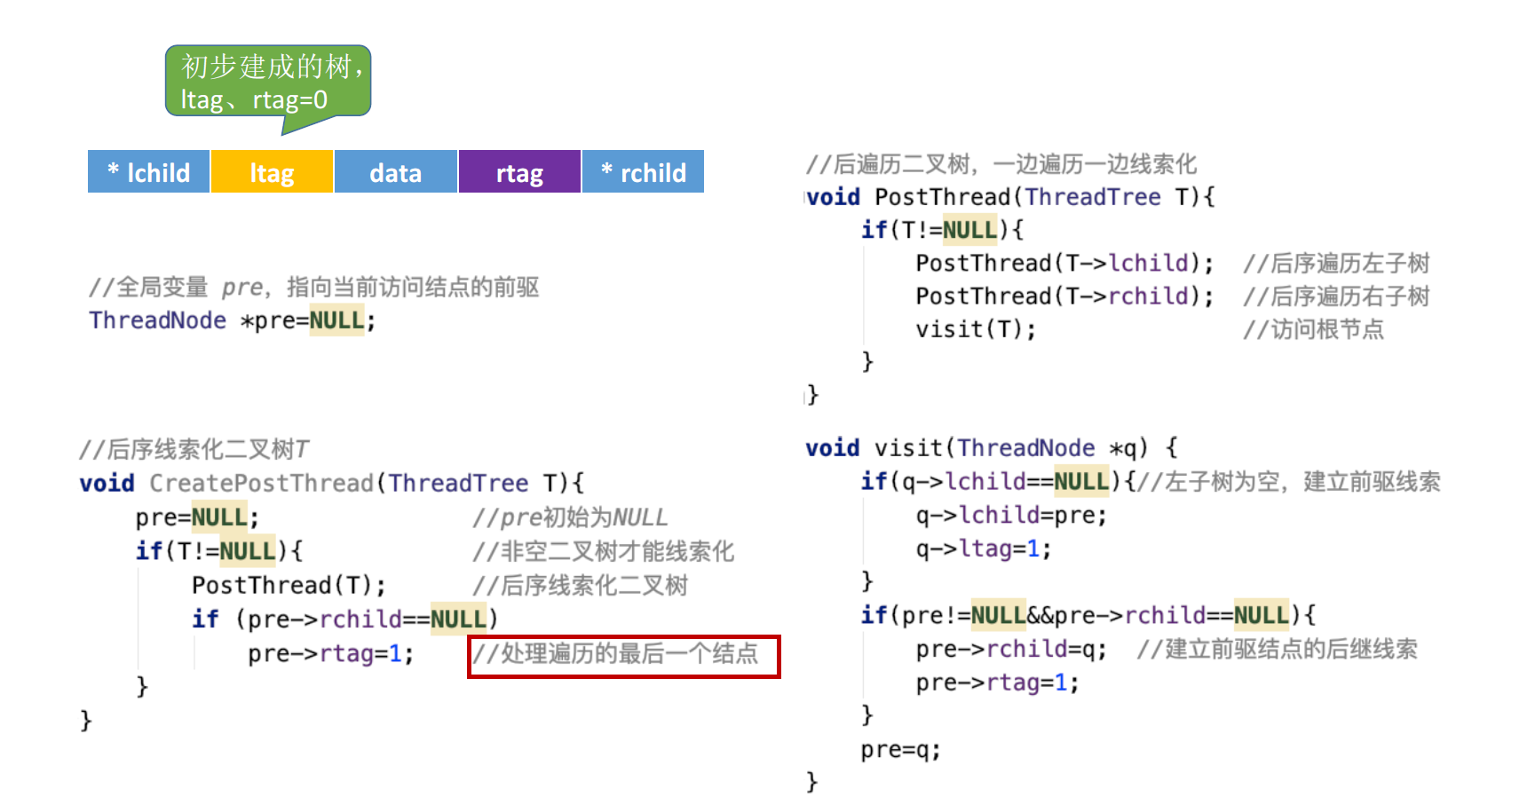
后序线索化实现

Slide 22
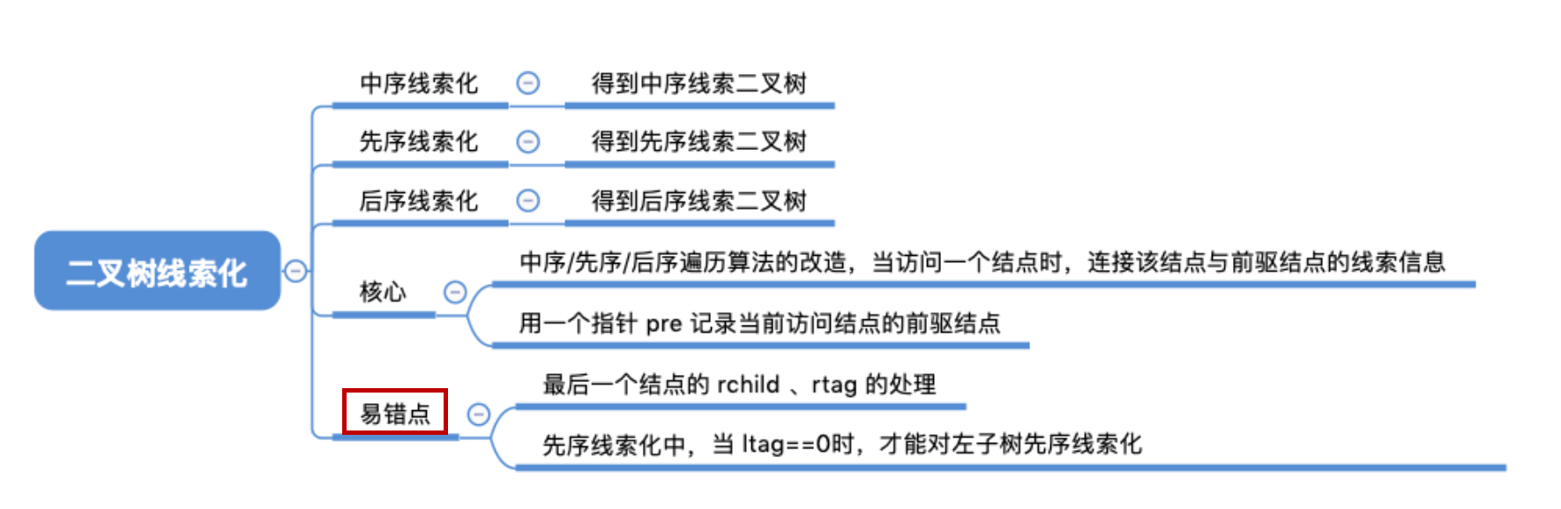
小结

Slide 23
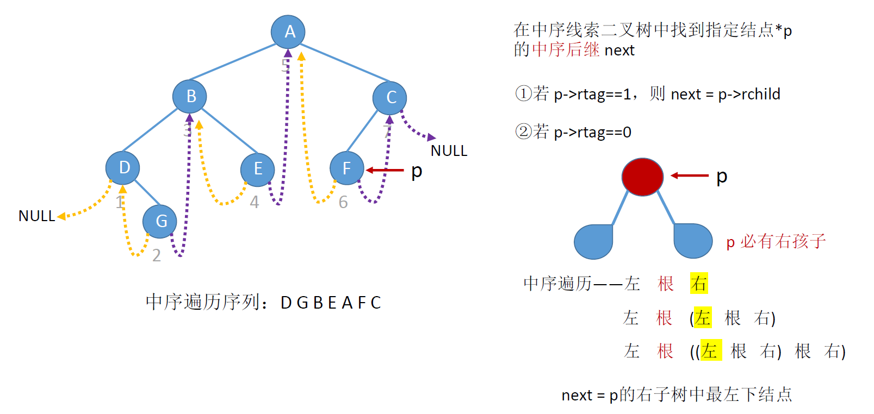
中序线索二叉树找中序后继

Slide 24
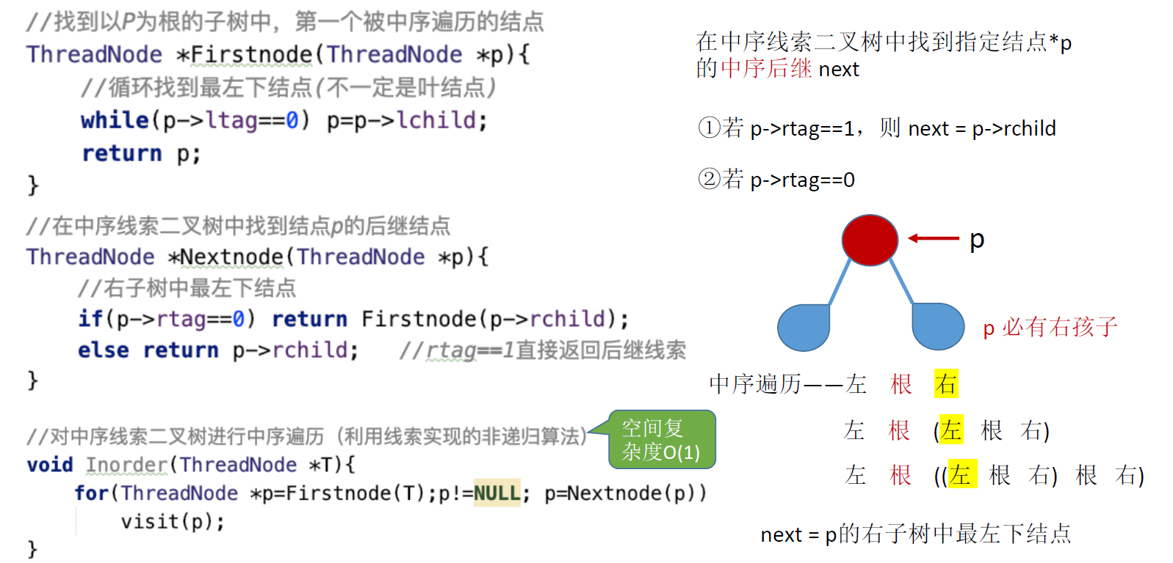
中序线索二叉树找中序后继

Slide 25
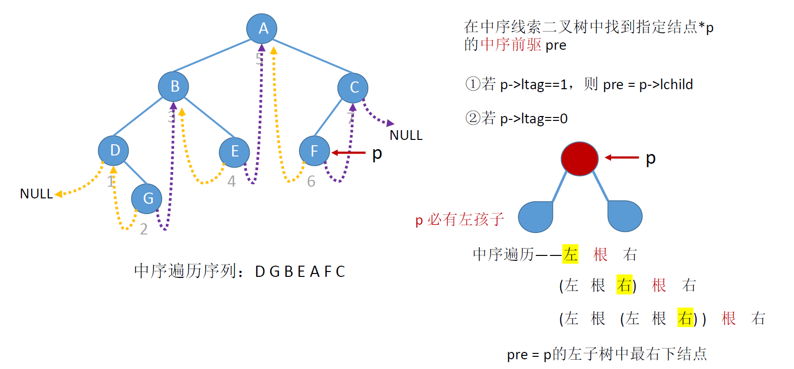
中序线索二叉树找中序前驱

Slide 26
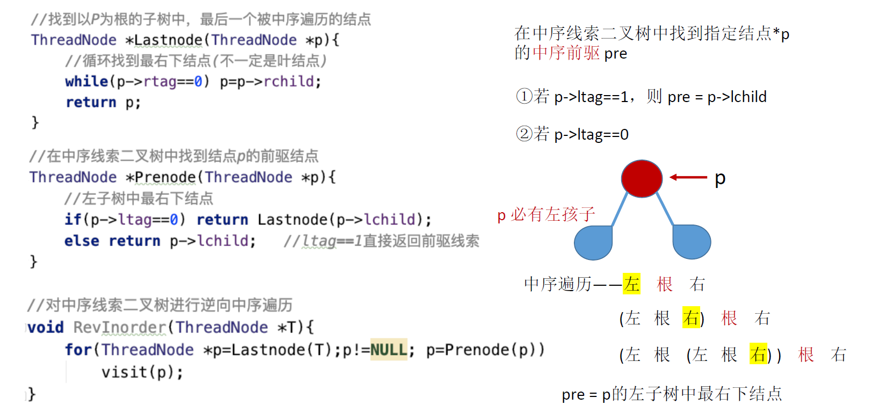
中序线索二叉树找中序前驱

Slide 27
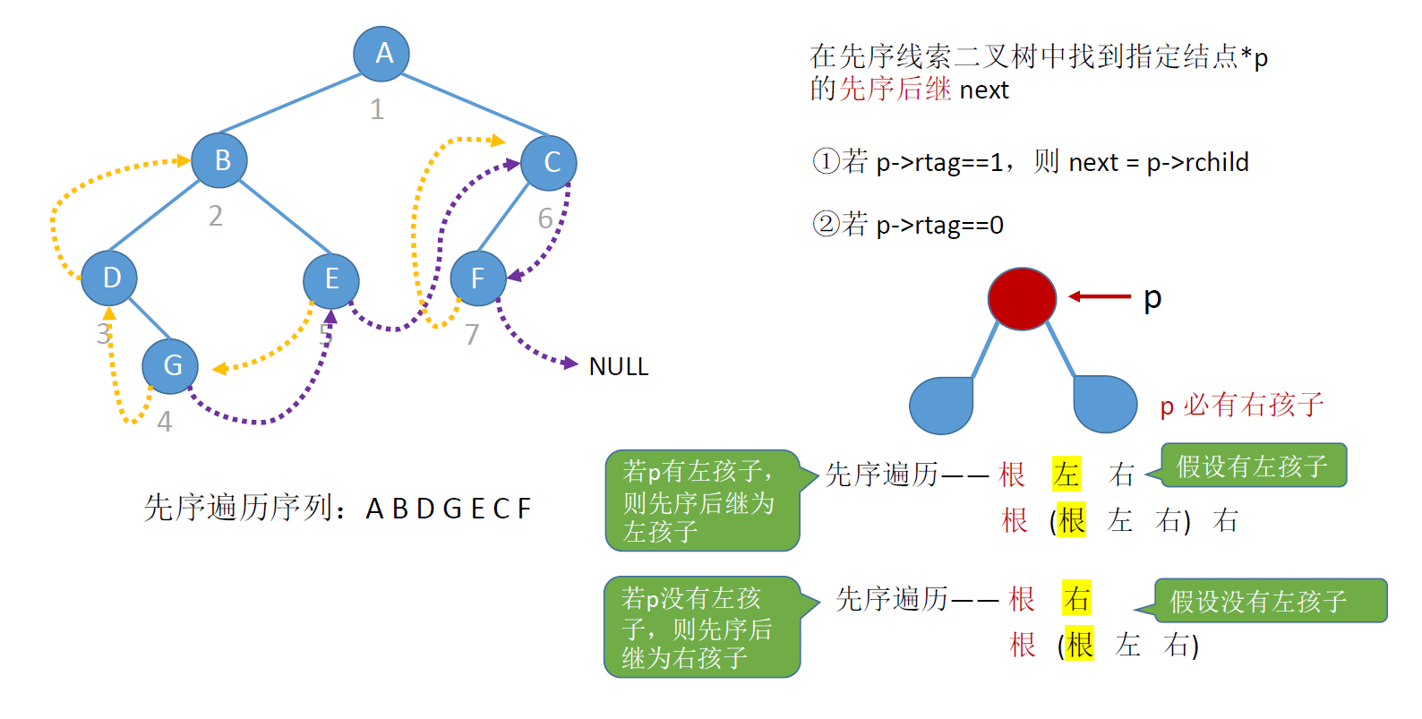
先序线索二叉树找先序后继

Slide 28
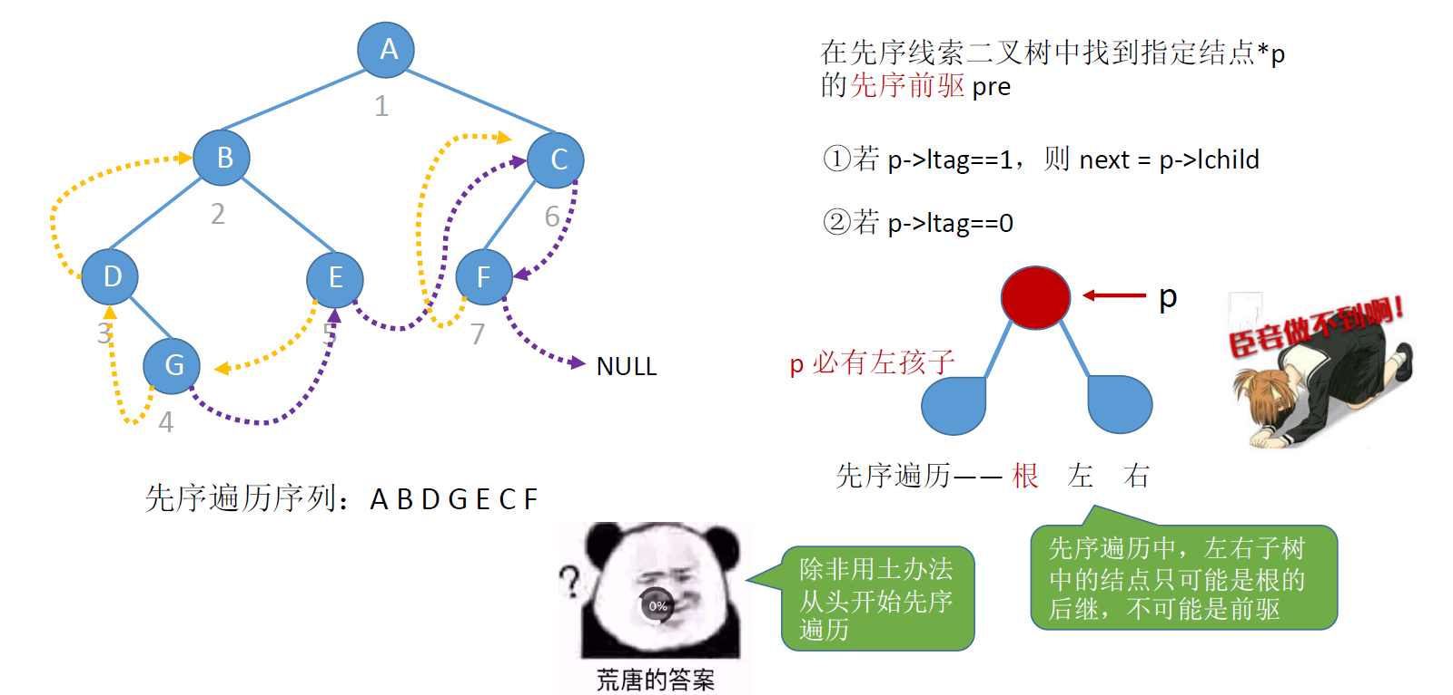
先序线索二叉树找先序前驱

Slide 29
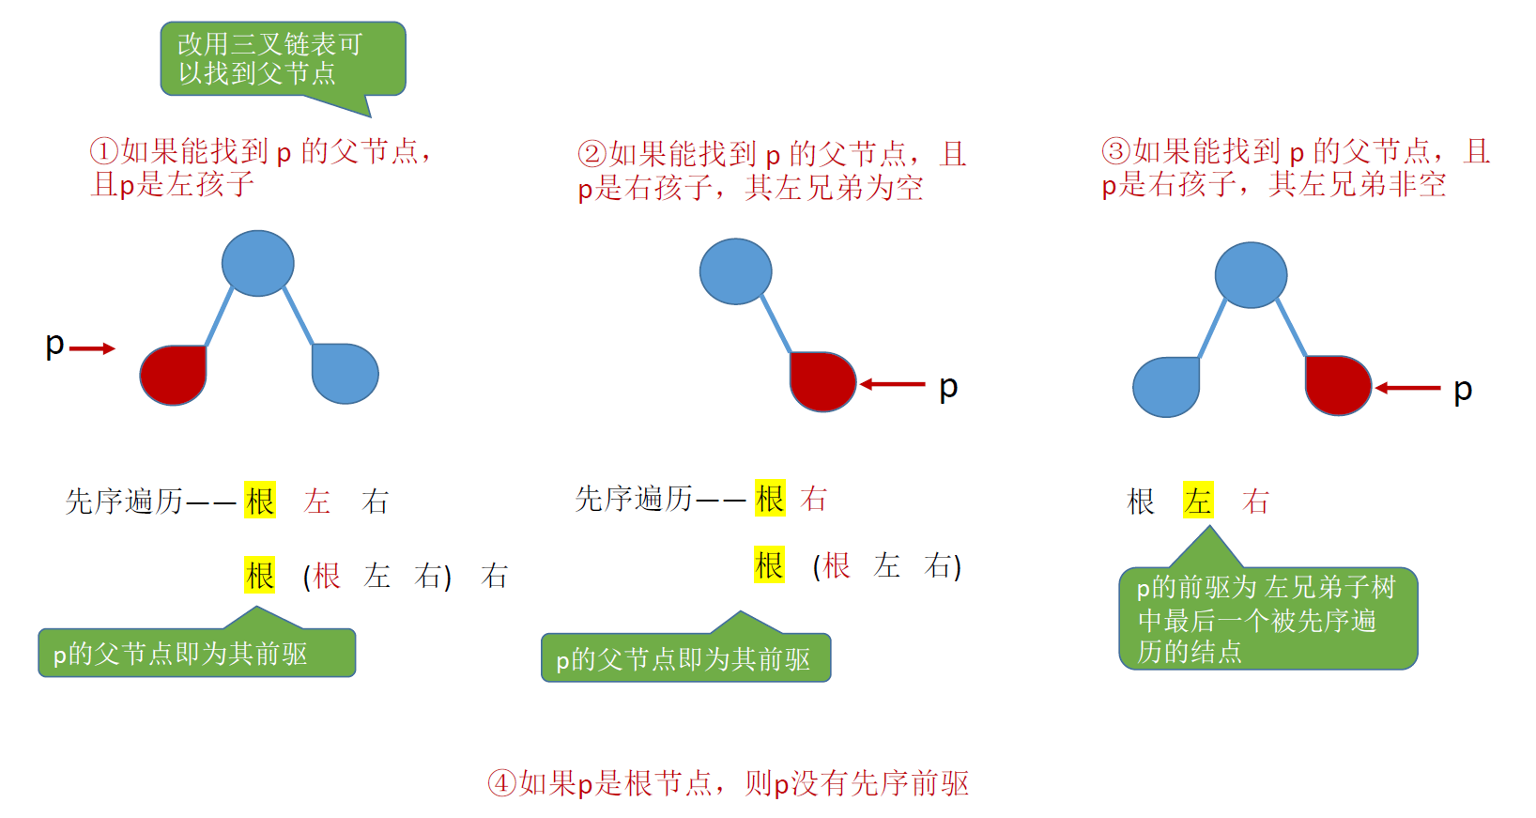
先序线索二叉树找先序前驱

Slide 30
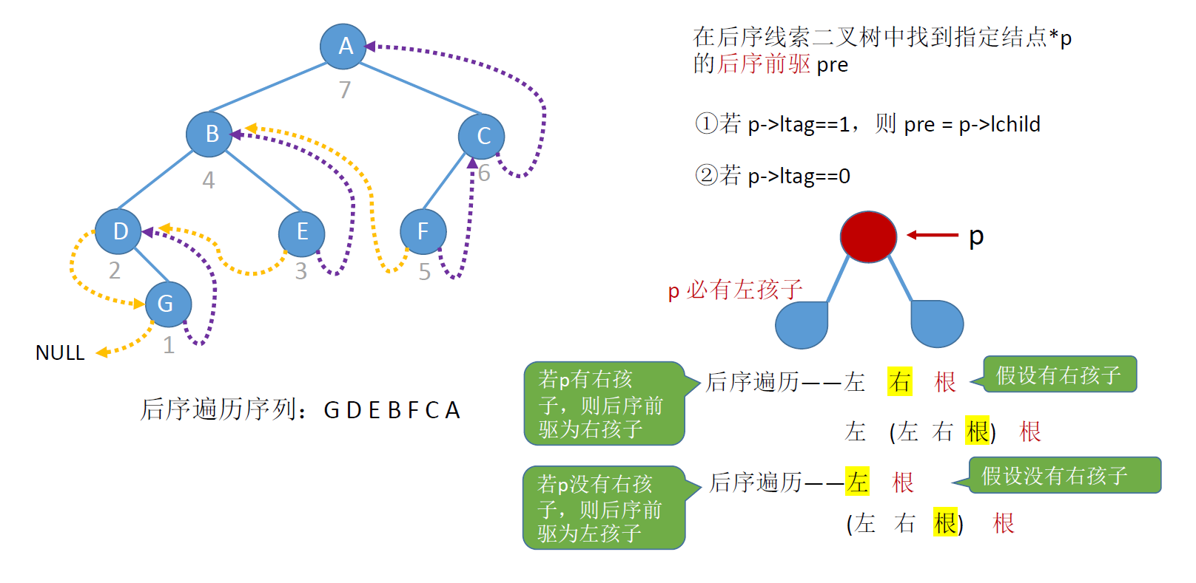
后序线索二叉树找后序前驱

Slide 31
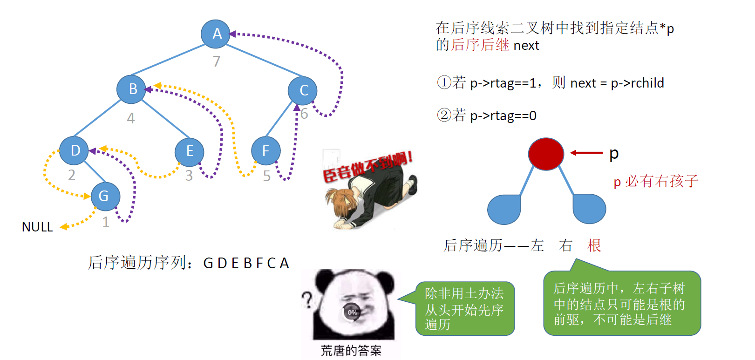
后序线索二叉树找后序后继

Slide 32
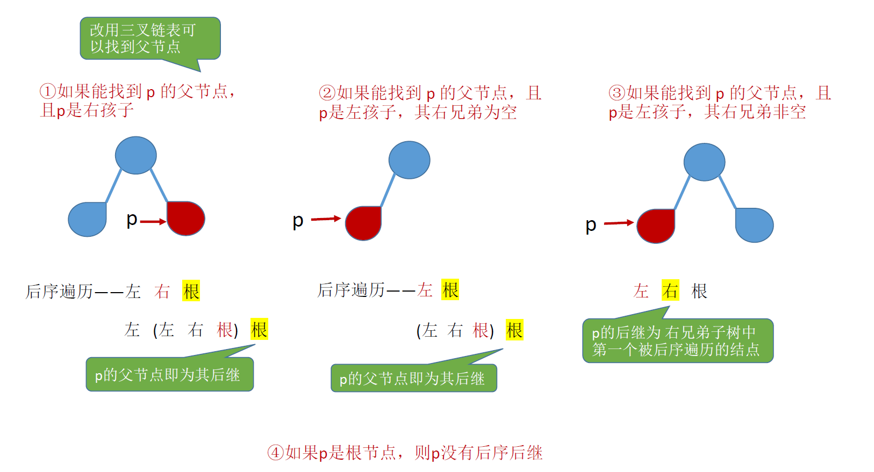
后序线索二叉树找后序后继

Slide 33
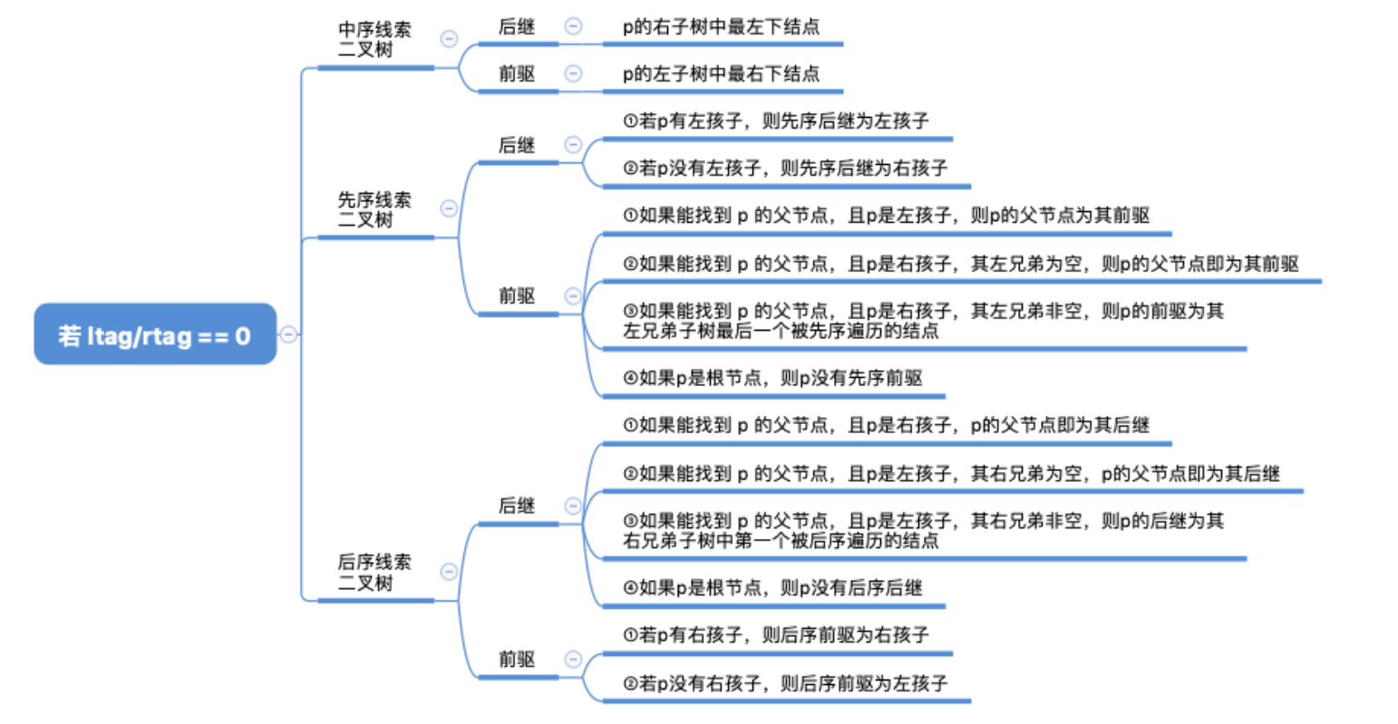
小结

Slide 34
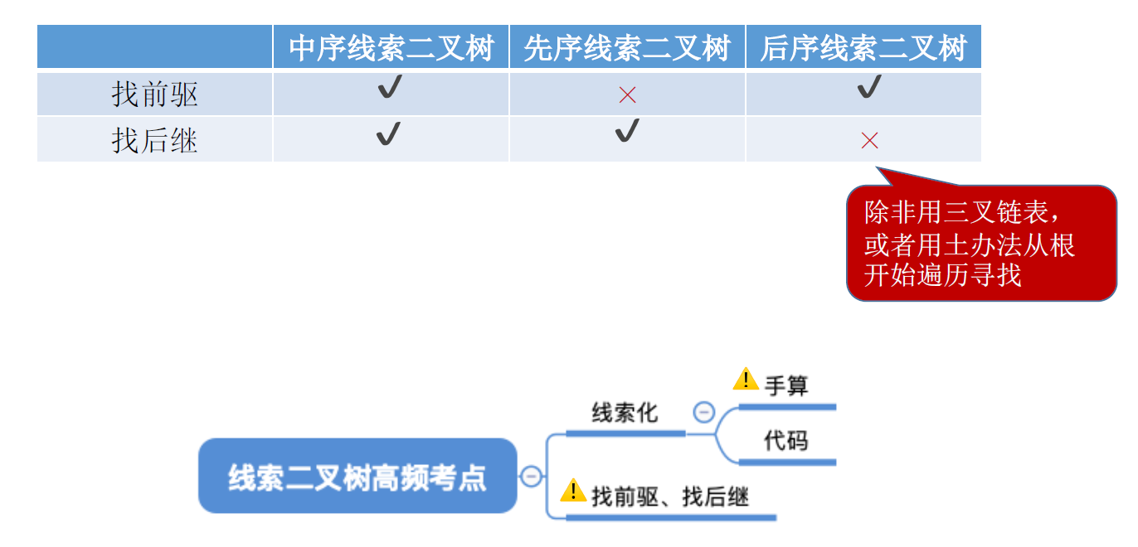
小结

Slide 35
Part II
树与森林

Slide 36
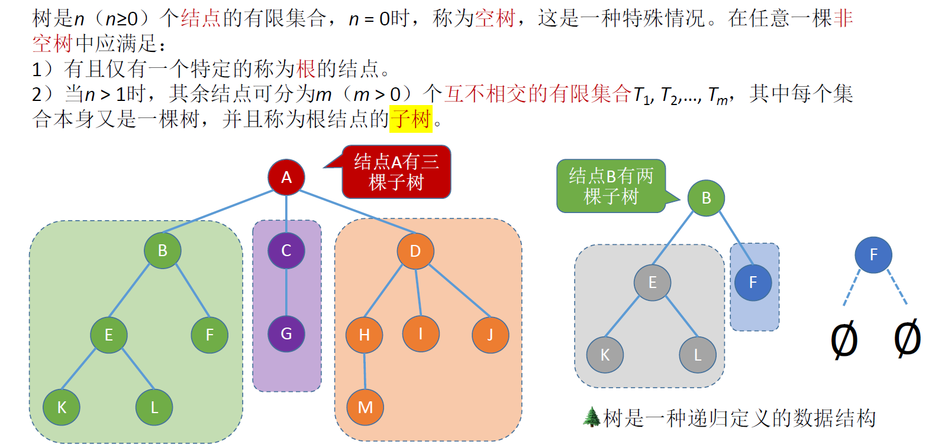
树的定义

Slide 37
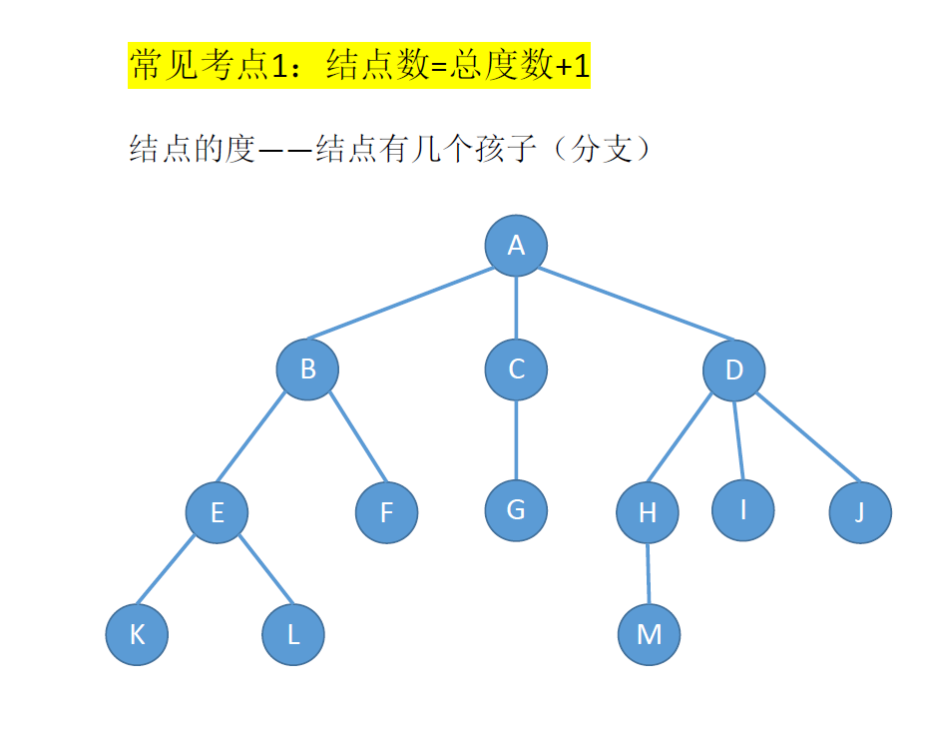
树的常考性质

Slide 38
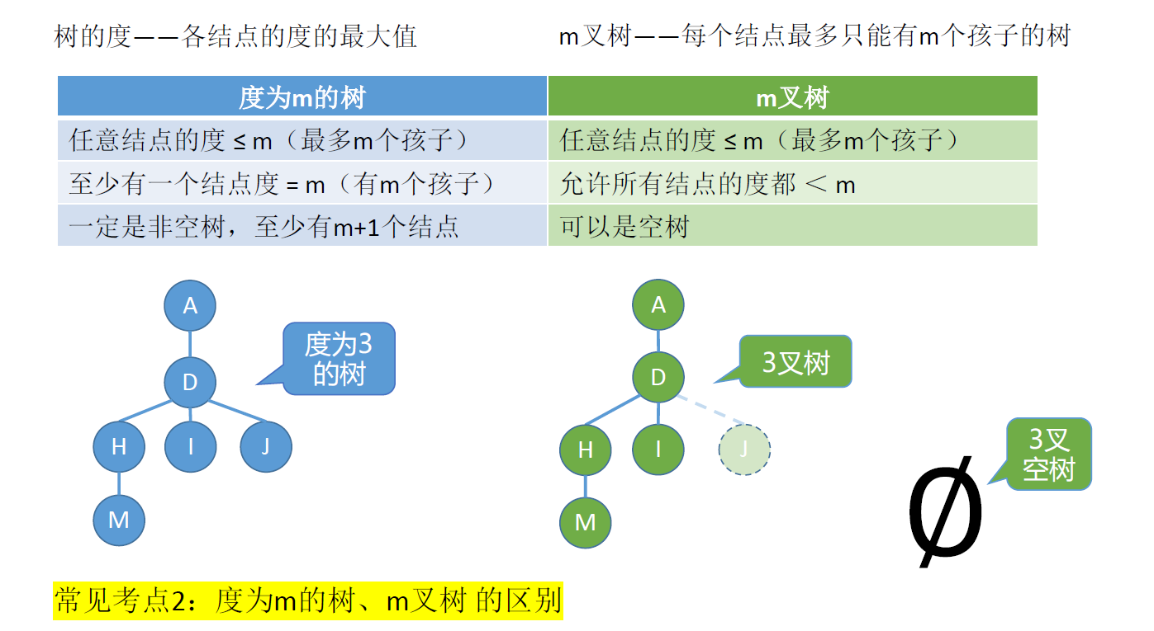
树的常考性质

Slide 39
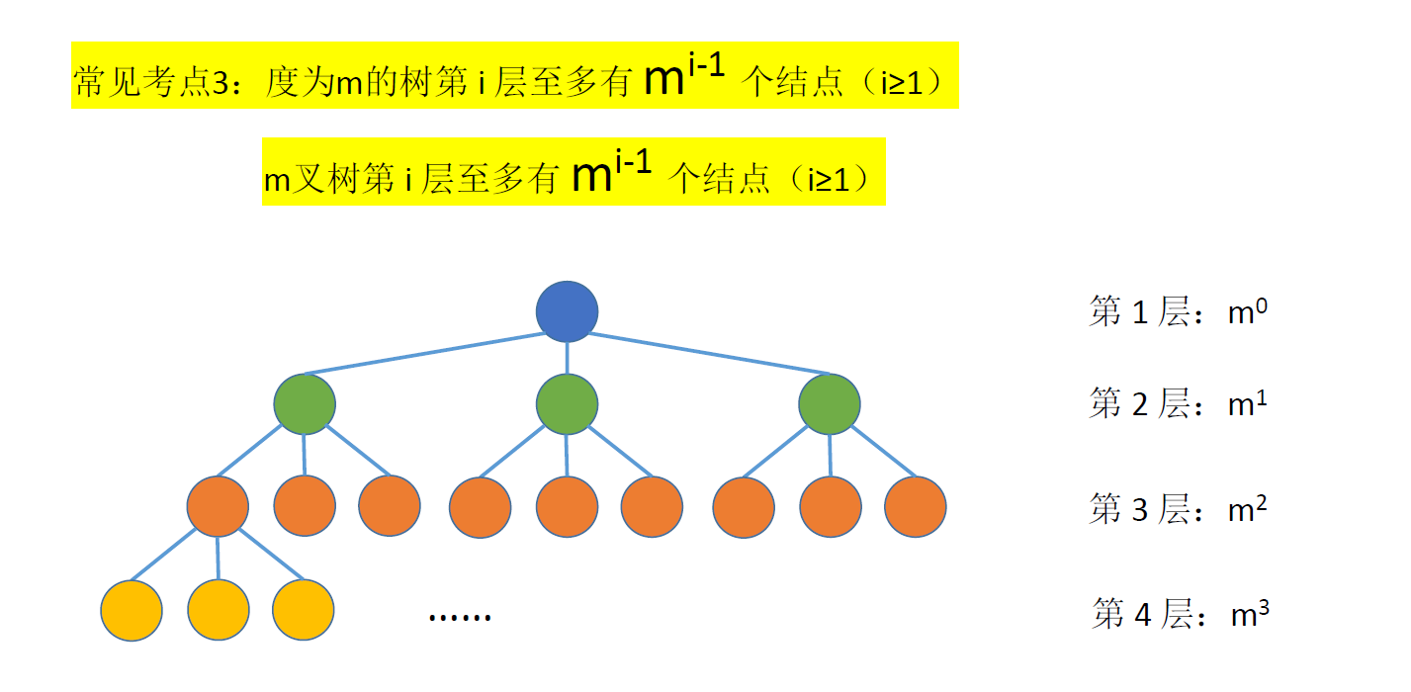
树的常考性质

Slide 40
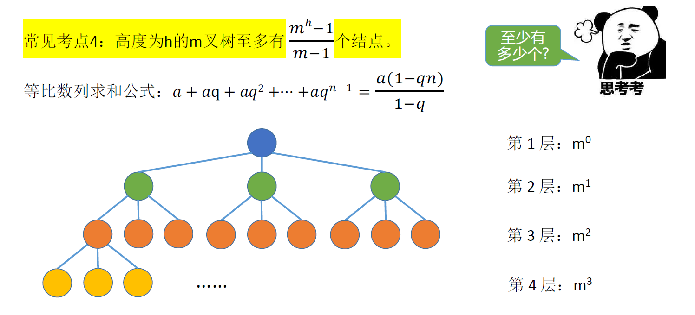
树的常考性质

Slide 41
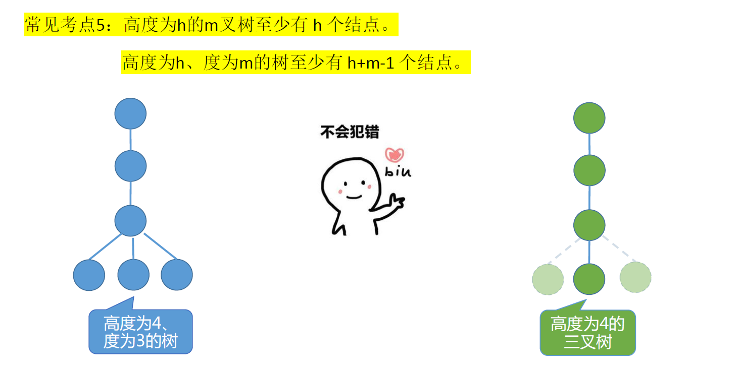
树的常考性质

Slide 42
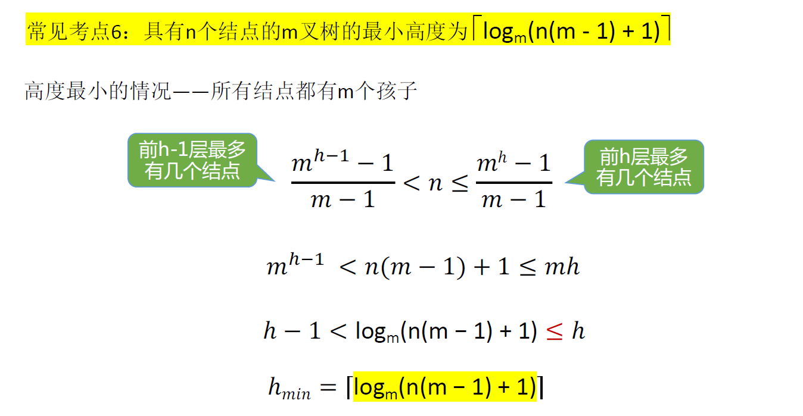
树的常考性质

Slide 43
例题
若一棵非空k(k>=2)叉树T中的每个非叶结点都有k个孩子，则称T为正则k叉树。请回答下列问题并给出推导过程。
若T有m个非叶结点，则T中的叶结点有多少个？
若T的高度为h（单结点的树h=1），则T的结点数最多为多少个？最少为多少个？
Notes:
2016真题

Slide 44
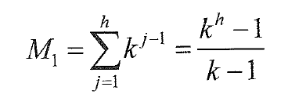
例题答案
若一棵非空k(k>=2)叉树T中的每个非叶结点都有k个孩子，则称T为正则k叉树。请回答下列问题并给出推导过程。
若T有m个非叶结点，则T中的叶结点有多少个？
若T的高度为h（单结点的树h=1），则T的结点数最多为多少个？最少为多少个？
树T的结点总数n = n₀ + n_{k} = n₀ + m，又边数e = n – 1 = mk；所以得n₀ + m = mk + 1；即 n₀ = (k-1)m + 1。
高度为h的数T中，结点最多时除h层外，1到h-1层每层所有结点都是度为k的结点，而h层为叶结点，即满树。此时第j层结点数为k^{j-1}，结点总数M₁为
结点最少时，第一层为根结点，下面2到h-1层每层都是一个度为k的结点，k-1个叶子结点，即每层有k个结点；h层则为k个叶子结点，结点总数M₂为 1 + (h-1)k

Slide 45
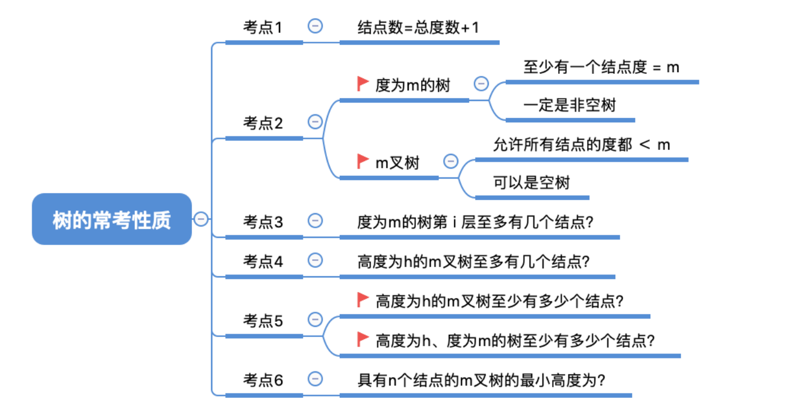
小结

Slide 46
树的存储结构
广义表法*
父指针表示法（顺序存储）
孩子表示法（顺序+链式）
孩子链表表示法（链式）
左孩子右兄弟链表表示法
子女-兄弟链表表示法
长子-兄弟表示法

Slide 47
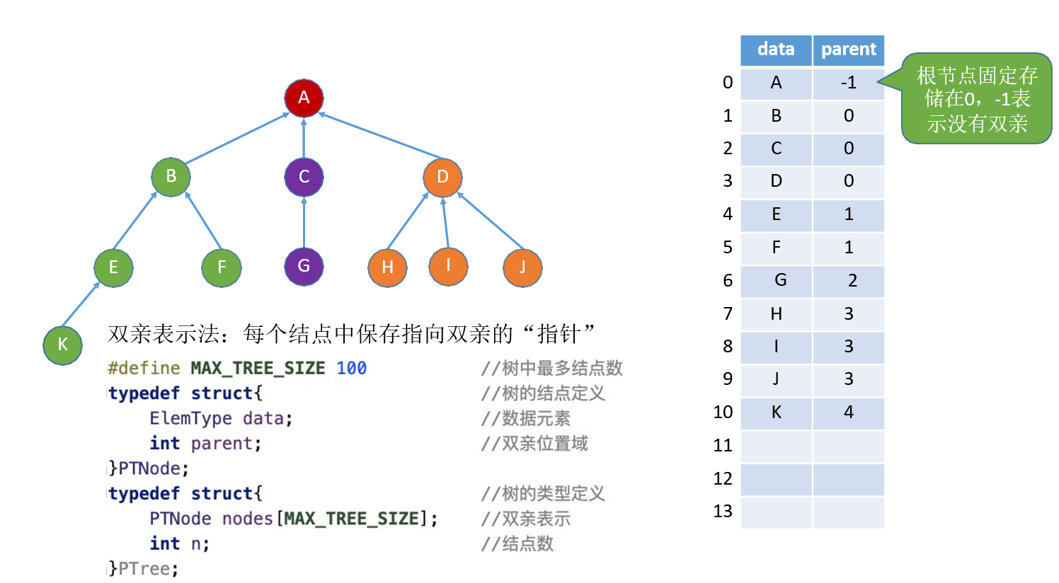
父指针表示法

Slide 48
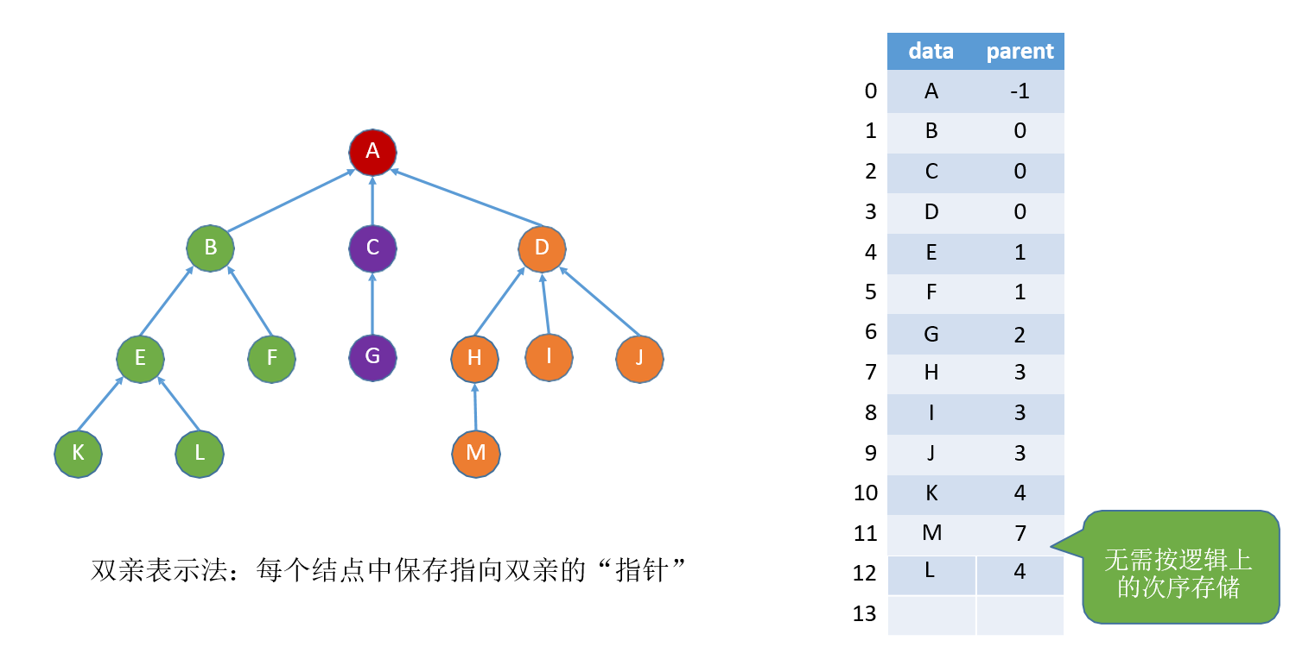
父指针表示法

Slide 49
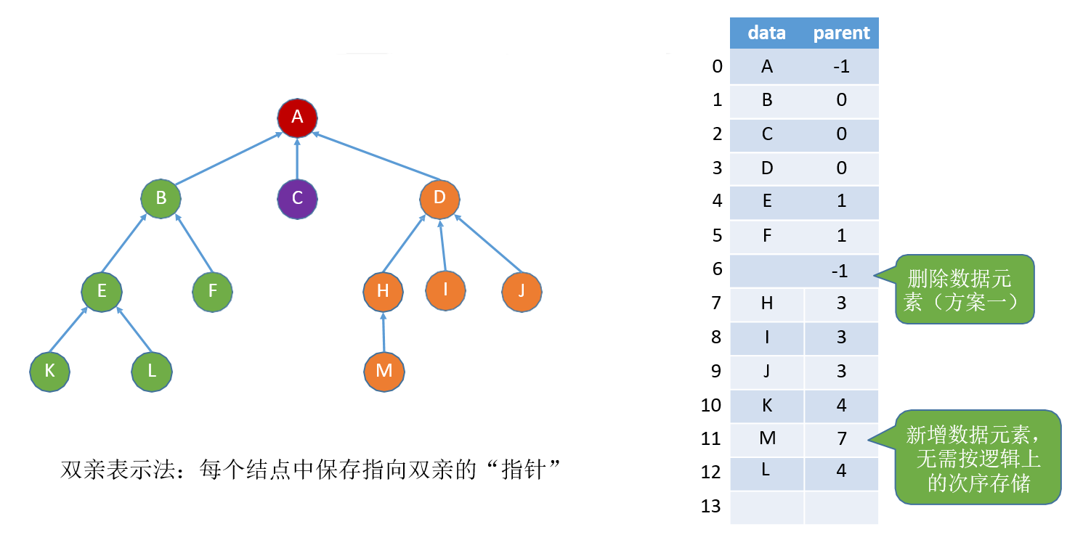
父指针表示法

Slide 50
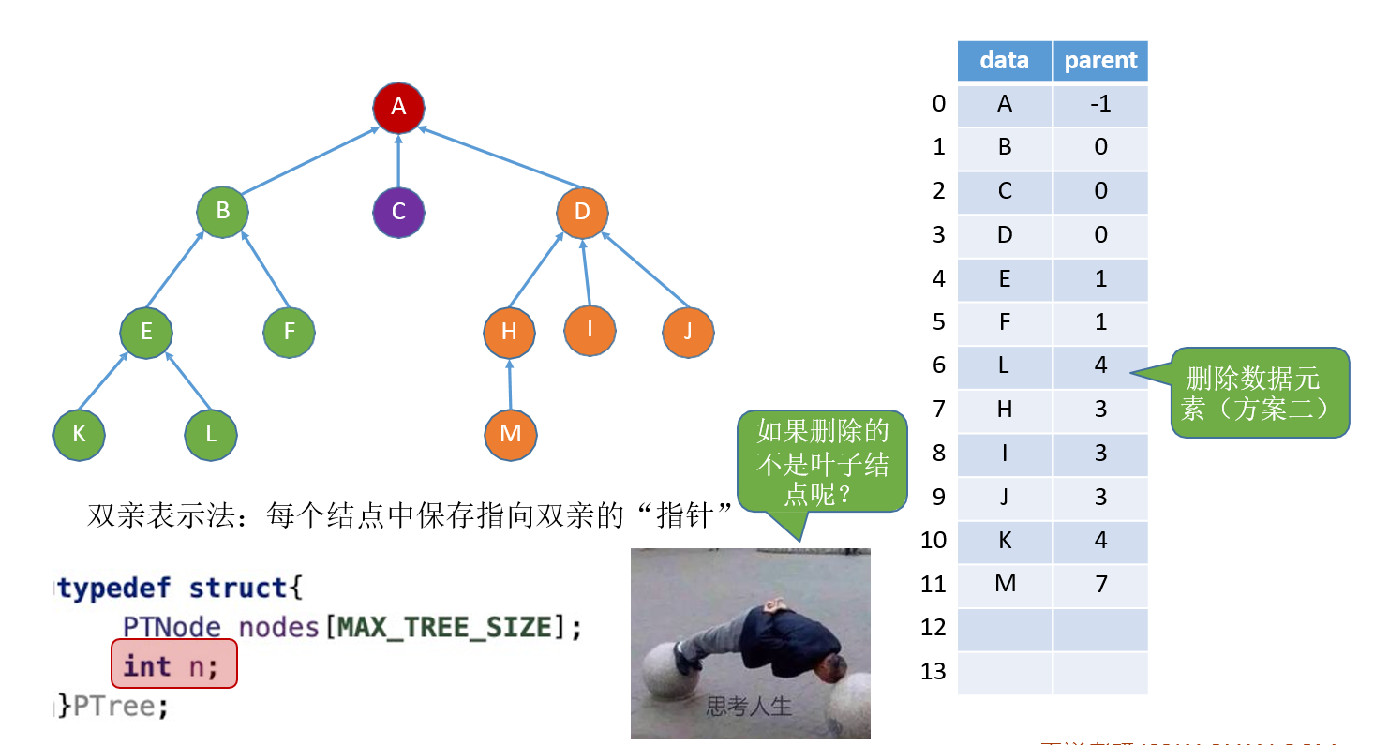
父指针表示法
在树的父指针表示法中，若删除的不是叶结点，会使其子结点失去父指针，破坏树的结构，必须遍历整棵树重新调整父指针，因此一般不允许或代价很高。

Slide 51
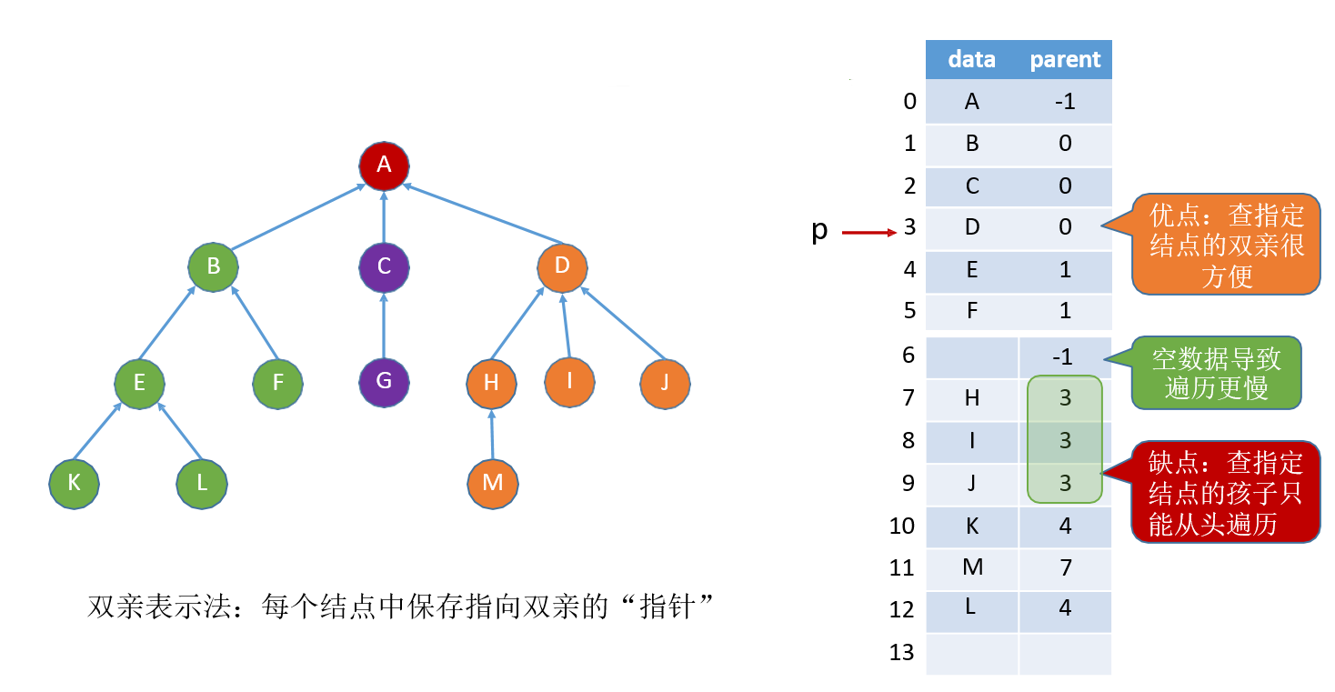
父指针表示法

Slide 52
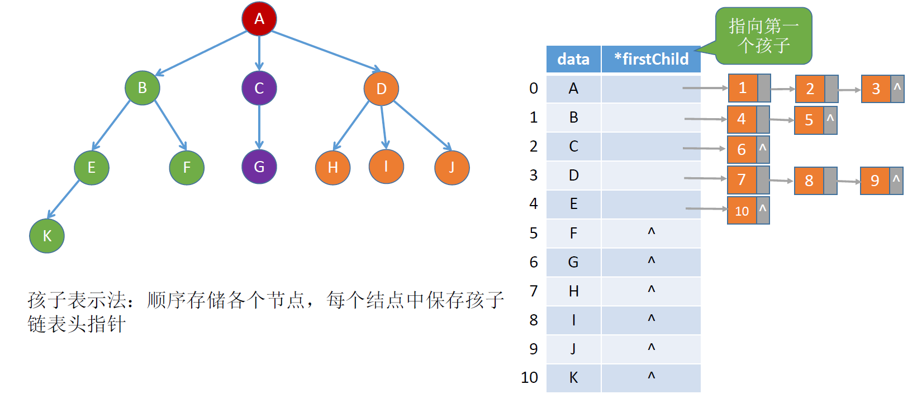
孩子表示法

Slide 53
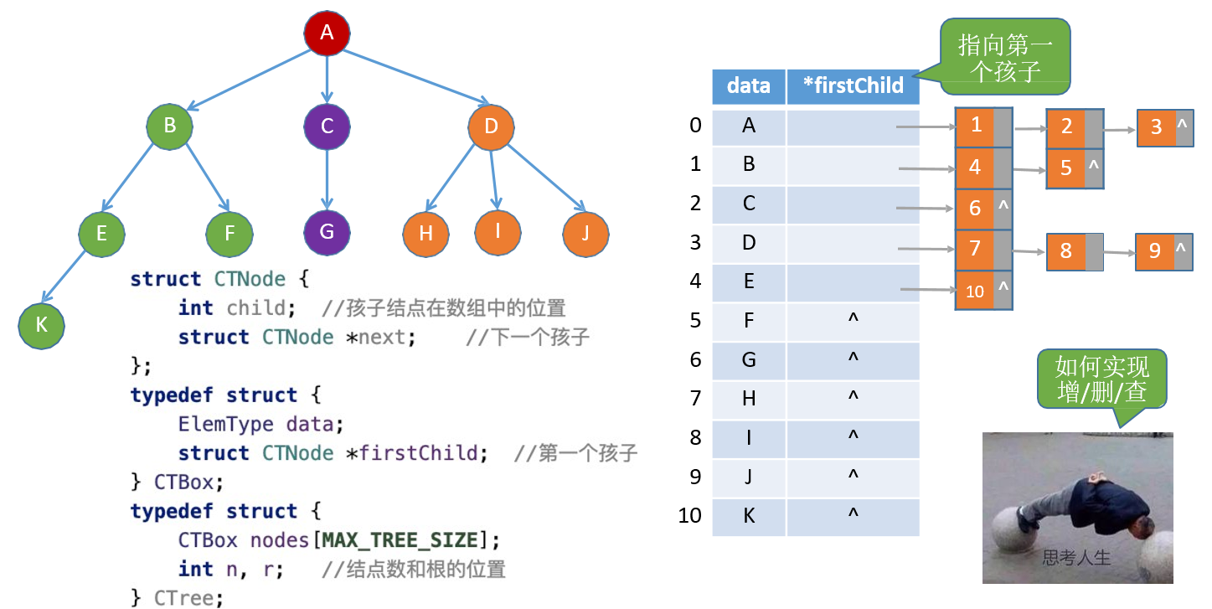
孩子表示法

Slide 54
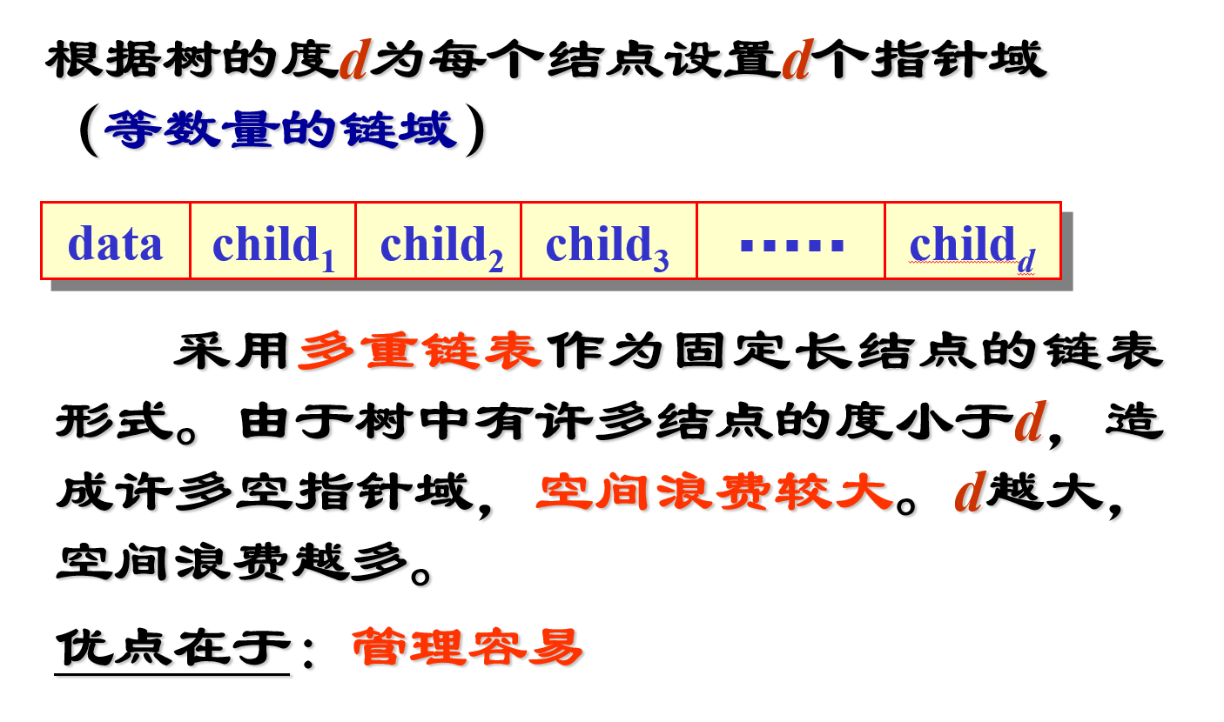
孩子链表表示法

Slide 55
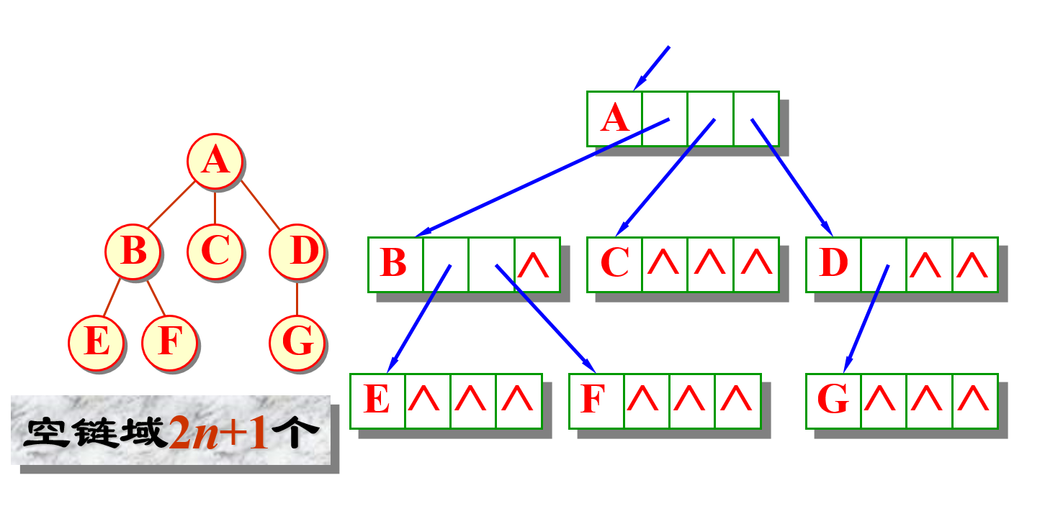
孩子链表表示法

Slide 56
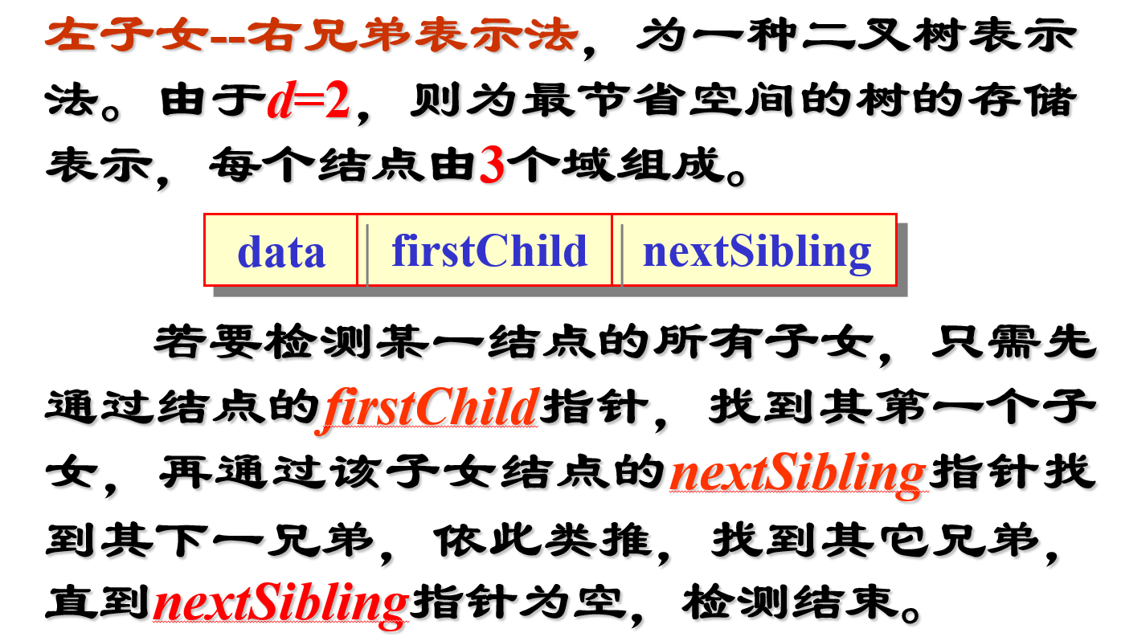
左孩子右兄弟链表表示法

Slide 57

左孩子右兄弟链表表示法

Slide 58

左孩子右兄弟链表表示法

Slide 59
普通树与二叉树的转换
对于任意k次树到相应二叉树的转换算法
对于具有子节点n₁,n₂…n_{k}的节点n,将n₁作为其左子节点,且k_{j+1}作为k_{j}(1 ≤j ≤ k-1)的右子节点
思路：“不同层在左，同层在右”

Slide 60

普通树与二叉树的转换

Slide 61

普通树与二叉树的转换

Slide 62

习题
将下页图所示树转换为等价的二叉树

Slide 63
森林与二叉树的转换
对于任意森林到相应二叉树的转换算法为
设T=(T₁,T₂…..T_{m})为m(m≥0)棵树的序列,而BT (T₁,T₂…..T_{m})为相应的二叉树,则
如果m=0,则BT为空树
如果m>0,则T₁的根节点就是BT的根节点,而BT的左子树是T₁的子树T₁₁,T₁₂…T_{1K}转换成的BT_{l}(T₁₁,T₁₂…T_{1K}),其右子树为BT_{r}(T₂…..T_{m})

Slide 64

森林与二叉树的转换

Slide 65

森林与二叉树的转换

Slide 66

习题
将下页图所示森林转换为等价的二叉树

Slide 67

小结

Slide 68
树与森林的遍历
树与森林的深度优先遍历
先根遍历、后根遍历
树与森林的广度优先遍历
层次序遍历
Notes:
森林的先根遍历和后根遍历对应于其转换后二叉树的前序和中序遍历

Slide 69

树的先根遍历

Slide 70

树的后根遍历

Slide 71

树的层次序遍历

Slide 72

森林的先根遍历

Slide 73

森林的先根遍历

Slide 74

森林的后根遍历

Slide 75

森林的后根遍历

Slide 76

森林的深度优先遍历
树的二叉树表示。
森林的先根次序遍历和后根次序遍历对应为二叉树的前序遍历和中序遍历。

Slide 77

习题
写出如右图所示树的先根、后根、层次序遍历结果

Slide 78
习题
将下图所示森林转换为等价的二叉树

Slide 79

Part III
哈夫曼树

Slide 80
Huffman树定义
又称最优树，是一类带权路径长度最短的树
假设有n个权值w_{i}，试构造一棵有n个叶子结点的二叉树，每个叶子的结点带权为w_{i}，则其中WPL最小的二叉树称为最优二叉树或赫夫曼树
相关基本概念：
树的路径长度：从根到每一结点的路径长度之和
结点的带权路径长度：从该结点到树根之间的路径长度与结点上权的乘积
树的带权路径长度：树中所有叶子结点的带权路径长度之和，通常记做WPL

Slide 81

Huffman树定义

Slide 82

Huffman树定义

Slide 83
Huffman树构造算法
(1) 由给定的n个权值{w₀, w₁, w₂, …, w_{n-1}}，构造具有n棵二叉树的集合F = {T₀, T₁, T₂, …, T_{n-1}}，其中每一棵二叉树T_{i}只有一个带有权值w_{i}的根结点，其左、右子树均为空。
(2) 在F 中选取两棵根结点的权值最小的二叉树, 作为左、右子树构造一棵新的二叉树。置新的二叉树的根结点的权值为其左、右子树上根结点的权值之和。
(3) 在F 中删去这两棵二叉树，加入新得的树。
(4) 重复(2) (3)，直到F只含一棵树为止。这棵树就是赫夫曼树

Slide 84
例题
Z | K | F | C | U | D | L | E
2 | 7 | 24 | 32 | 37 | 42 | 42 | 120
2
Z
7
K
24
F
32
C
37
U
42
D
42
L
120
E
Step 1
9
24
F
32
C
37
U
42
D
42
L
120
E
2
Z
7
K
Round 1
Round 2
32
C
33
37
U
42
D
42
L
120
E
9
24
F
2
Z
7
K

Slide 85
例题
37
U
42
D
42
L
65
120
E
32
C
33
9
24
F
2
Z
7
K
Round 3

Slide 86
例题
42
L
79
120
E
65
32
C
37
U
42
D
33
9
24
F
2
Z
7
K
Round 4

Slide 87
例题
120
E
79
107
37
U
42
D
42
L
65
32
C
33
9
24
F
2
Z
7
K
Round 5

Slide 88
例题
120
E
186
79
107
37
U
42
D
42
L
65
32
C
33
9
24
F
Round 6
2
Z
7
K

Slide 89
例题
306
120
E
186
79
107
37
U
42
D
42
L
65
32
C
33
9
24
F
Round 7 (final)
2
Z
7
K

Slide 90
Huffman编码
编码：等长编码/不等长编码
前缀编码：若要设计长短不等的编码，则必须是任一个字符的编码抖不是另一个字符编码的前缀，这种编码叫做前缀编码
Huffman编码：以n种字符出现的频率做权，设计一棵赫夫曼树，由此得到的前缀编码称为Huffman编码

Slide 91
例题
306
Letter | Freq | Code | Bits
C | 32 | 1110 | 4
D | 42 | 101 | 3
E | 120 | 0 | 1
F | 24 | 11111 | 5
K | 7 | 111101 | 6
L | 42 | 110 | 3
U | 37 | 100 | 3
Z | 2 | 111100 | 6
0
1
120
E
186
0
1
79
0
107
1
0
1
37
U
42
D
42
L
65
0
1
32
C
33
0
1
9
24
F
0
1
2
Z
7
K

Slide 92

小结

Slide 93
习题
某通讯系统只使用8种字符a、b、c、d、e、f、g、h，其使用频率是0.05、0.29、0.07、0.08、0.14、0.23、0.03、0.11。构造以字符使用频率为权值的Huffman树，并给出相应的Huffman编码。

Slide 94
Part IV
并查集

Slide 95
集合基本概念
集合是成员（对象或元素）的一个群集
集合中的成员可以是原子（单元素），也可以是集合
集合的成员必须互不相同
数据结构中所遇到的集合，其单元素通常是整数、字符、字符串或指针，且同一集合中所有成员具有相同的数据类型

Slide 96
集合基本概念
集合数据结构的特殊性
集合元素的有序性
集合中的成员一般是无序的，因此必须对两个集合所有成员都比较后才能得出集合相等
为提高效率，常规定成员的顺序和成员比较的顺序
如设定集合中的单元素具有线性有序关系，此关系可记作“<”，表示“优先于”或“小于”
现实中，整数、字符和字符串都有一个自然线性顺序，指针则可依据其在序列中安排的位置给予一个线性顺序
集合元素的实际性
集合元素可以是实际数据值，也可以是表示元素是否在集合中的指示信息

Slide 97

集合基本概念
集合数据结构的特殊性
集合元素的重复性
数学上的集合要求元素不重复，实际中为解决重复元素问题，可以采用集合变体“多重集合”（multiset），又称包（bag）
集合的基本操作包括并、交、差、存在等

Slide 98


集合基本概念
集合的抽象数据类型实现
位向量
有序链表

Slide 99
并查集
union-find set，也称为disjoint set
用于解决一类问题：将n个不同元素划分成一组不相交的集合；开始时每个元素自成一个集合，然后按一定规律将归于同一组元素的集合合并；期间需要反复查询某个元素归属于那个集合的运算
应用：等价类划分、Kruskal算法求图的最小生成树

Slide 100
并查集
支持3种操作
Union (Root1, Root2) //并操作
把子集合Root2并入集合Root1中，要求Root1与Root2互不相交，否则不合并
Find (x) //搜索操作
搜索单元素x所在的集合，并返回该集合名字
UFSets (s) //构造函数
将并查集中的s个元素初始化为s个只有一个单元素的子集合
一般会将根结点的 parent 值置为-1

Slide 101
并查集
一般用树来表示元素及所属子集关系
采用树的双亲表示法作为集合存储表示，每个集合用一棵树表示
在双亲表示中，第i个数组元素代表包含集合元素i的树结点；根结点的双亲为-1，表示集合中的元素个数
在同一棵树上所有结点所代表的集合元素在同一个子集合中
需要有两个映射：
集合元素到存放该元素名的树结点间的对应
集合名到表示该集合的树的根结点间的对应
Notes:
集合元素的编号从 0 到 n-1 ，其中 n 是最大元素个数

Slide 102

并查集实例
假设全集合S={0,1,2,3,4,5,6,7,8,9}，初始化后为

Slide 103

并查集实例
经过一段时间合并后，设 S1= {0, 6, 7, 8 }, S2= { 1, 4, 9 }, S3= { 2, 3, 5 }
为简化讨论，忽略实际的集合名，仅用表示集合的树的根来标识集合

Slide 104

并查集实例

Slide 105


并查集实例
S1 S2的可能的表示方法

Slide 106
并查集的操作和改进
Find和Union操作性能不好。假设最初 n 个元素构成 n 棵树组成的森林，parent[i] = -1。做处理Union(n-2, n-1), …, Union(1, 2), Union(0, 1)后，将产生退化的树
执行一次Union操作所需时间是 O(1)，n-1次Union操作所需时间是O(n)
若再执行Find(0), Find(1), …, Find(n-1), 若被搜索的元素为 i，完成 Find(i) 操作需要时间为O(i)，完成 n 次搜索需要的总时间将达到

Slide 107
并查集的操作和改进
改进的方法
按树的结点个数合并
按树的高度合并
压缩元素的路径长度

Slide 108

按树的结点个数合并
结点个数多的树的根结点作根，所谓Union的加权规则

Slide 109

按树的结点个数合并

Slide 110

按树的高度合并
高度高的树的根结点作根

Slide 111

压缩元素的路径长度
为进一步改进树的性能，可以使用如下折叠规则来“压缩路径”：如果j是从i到根的路径上的一个结点，且parent[j] ≠ root[j]，则把parent[j]置为root[i]

Slide 112
并查集应用：等价类划分
等价关系（Equivalence Class）
若用符号“≡”表示集合上的等价关系，那么对于该集合中的任意对象x、y、z，下列性质成立：
自反性：x ≡ x（即等于自身）
对称性：若 x ≡ y，则 y ≡ x
传递性：若 x ≡ y且 y ≡ z，则 x ≡ z
因此等价关系是集合上的一个自反、对称、传递的关系

Slide 113
并查集应用：等价类划分
等价类
从数学上看，等价类是一个对象(或成员)的集合，在此集合中所有对象应满足等价关系
一个集合S中的所有对象可以通过等价关系划分为若干个互不相交的子集S1、S2、S3 …，它们的并就是S；这些子集即为等价类
确定等价类的方法
第一步，读入并存储所有的等价对( i, j )
第二步，标记和输出所有的等价类

Slide 114

并查集应用：等价类划分

Slide 115

并查集应用：等价类划分

Slide 116
习题
以下不属于并查集运算的是
将集合中每个元素单独置为一个子集合
从一个元素寻找它所属子集合的集合名
求两个子集合的交集
求两个子集合的并集
并查集的存储表示是
位向量表示
有序链表表示
广义表表示
树的双亲表示

Slide 117

习题
采用把结点少的树合并到结点多的树的优化策略，若合并后的树中有n个结点，则其深度是
O(1)
O(log₂n)
O(n)
O(nlog₂n)
只有当某个结点所在的树规模至少翻倍时，它的深度才会增加 1；
一个结点的树规模从 1 增长到 𝑛，最多翻倍$1→2→4→8→⋯→n$
翻倍次数不超过 $\log_{2}{n}$，因此该结点的深度增长次数也不超过 $\log_{2}{n}$。

Slide 118
Q & A

